Slide 1
Gen-miljöinteraktioner i kardiovaskulär sjukdom – NOS- och GST-gener samt luftföroreningar från trafik
Anna Levinsson
Arbets- och Miljömedicin
Inst för medicin
Sahlgrenska Akademin vid Göteborgs Universitet
Bakgrundsbild: https://www.dna-guide.com/blog/wp-content/uploads/2010/10/DNA-sekvens.jpg

Slide 2
Projektets syfte
Modifierar genetisk variation sambandet mellan luftföroreningsexponering och risk för hjärtkärlsjukdomar?
Notes:
Den här pres inte bara om forskningsresultat utan även om vad jag lärt mig under de två år jag jobbat här, vi börjar med några begrepp inom genetisk epidemiologi.

Slide 3
Studiepopulation
INTERGENE
618 individer med kranskärlssjukdom (27% kvinnor)
3614 slumpmässigt utvalda populationskohort-kontroller (53% kvinnor)
Ålder 25-75
Notes:
INTERGENE = INTERplay between GENetic susceptibility and Environmental factors for the risk of chronic diseases in West Sweden

Slide 4
Vad är en SNP?
Single Nucleotide Polymorphism
Mutation av ett baspar i DNA
Allel = bas
Genotyp
’mutationsallel’ = minor allel
Homozygot – heterozygot

Slide 5
Genetisk modell
Genetiska modeller:
Additiv
Recessiv
Dominant
0 1 2
0 0 1
0 1 1
= Major allel
= Minor allel

Slide 6
Linkage disequilibrium (LD)
Hur korrelerade två SNPar är
Mäts med
D’ (hur korrelerade SNParna är / hur korrelerade de kunde vara givet allelfrekvenserna)
eller
r² (korrelationskoefficient)

Slide 7
Mått på LD
Två SNPar (A, B) med vardera två alleler (A1, A2, B1, B2)
Haplotyp = kombination/sekvens av alleler på samma kromosom
Haplotyp Frekvens
A₁B₁ x₁₁
A₁B₂ x₁₂
A₂B₁ x₂₁
A₂B₂ x₂₂
Allel Frekvens
A₁ p₁ = x₁₁ + x₁₂
A₂ p₂ = x₂₁ + x₂₂
B₁ q₁ = x₁₁ + x₂₁
B₂ q₂ = x₁₂ + x₂₂
D = x₁₁x₂₂ – x₁₂x₂₁
D’ = D/D^{max} r² = D²/[p₁p₂q₁q₂]

Slide 8
Delprojekt 1:
Varianter i kväveoxidsyntas-generna (NOS) är associerade med kranskärlssjukdom (CHD) och hypertoni i INTERGENE-studien

Slide 9
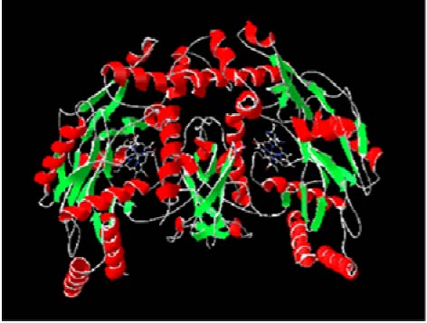
NOS
Nitric oxide synthase (kväveoxidsyntas)
3 typer: neuronalt, inducibelt och endotelialt
nNOS – NOS1, iNOS – NOS2, eNOS – NOS3
Neuronalt NOS fungerar t.ex. som neurotransmitter i hjärnan
Inducibelt NOS uttrycks vid t.ex. inflammation
Endotelialt NOS påverkar t.ex. blodtryck
Tidigare forskning har visat på samband mellan NO/NOS-generna och kardiovaskulära utfall, men det är oklart hur och vilka genetiska förändringar som påverkar
eNOS Bild: Zemojtel et. Al (2003)
Notes:
Ref:

Slide 10
Syfte & metod
Vilka SNPar kodade enligt vilka genetiska modeller är starkast associerade med CHD respektive hypertoni?
INTERGENE: 618 CHD-fall, 3614 kontroller
Genotypning av 58 SNPar i NOS1, NOS2 och NOS3
Individer som saknade mer än 25% genotypdata exkluderades från analyserna
3351 individer: 560 CHD-fall, 2791 kontroller

Slide 11
Demografi
 |  | Total study population
 |  |  | Population Control Sample
 |  | CHD cases
Characteristic |  | No. (%) | No. (%)
Total |  | 560 (16.7%) | 2791 (83.3%)
Age
≤34 years |  | 2 (0.36%) | 389 (14.0%)
35-44 years |  | 12 (2.14%) | 611 (21.9%)
45-54 years |  | 96 (17.1%) | 592 (21.2%)
55-64 years |  | 206 (36.8%) | 652 (23.4%)
≥65 years |  | 244 (43.6%) | 547 (19.6%)
Women |  | 149 (26.6%) | 1490 (53.4%)
Ever smokers |  | 411 (73.4%) | 1389 (49.8%)
Diabetes |  | 101 (18.0%) | 102 (3.67%)
 |  | Mean (SD) | Mean (SD)
BMI, kg/m² |  | 27.9 (4.18) | 26.0 (4.06)
LDL cholesterol, mM |  | 2.48 (0.84) | 3.25 (0.97)
HDL cholesterol, mM |  | 1.35 (0.38) | 1.63 (0.44)
Total cholesterol, mM |  | 4.59 (1.05) | 5.49 (1.10)
SBP, mmHg |  | 134 (21.1) | 132 (21.5)
CHD: coronary heart disease; BMI: Body Mass Index; LDL: low-density lipoprotein; HDL: high-density lipoprotein; SBP: systolic blood pressure

Slide 12
Metod, forts.
Stegvis analys, logistisk regression i SAS
Single-SNP-modeller
Varje SNP analyseras kodad till alla 3 genetiska modellerna additiv, recessiv och dominant
CHD = ålder kön SNP
Hypertoni = ålder kön SNP

Slide 13
Single-SNP models, adjusted for age, gender
Recessive genetic model
Additive genetic model
Dominant genetic model
SNPs with p-value ≤0.2
SNPs with
p-value ≤0.05
SNPs with p-value ≤0.05
Stepwise selection
p-value entry 0.1
p-value stay 0.2
SNPs remaining in the model
Stepwise selection
All entering SNPs again coded to all 3 genetic models
p-value entry 0.1
p-value stay 0.05
Potential multi-SNP model, adjusted for age, gender

Slide 14
Resultat – CHD
Gene: SNP (genetic model) |  | Genotype |  |  | SNP association with CHD*
 |  |  |  |  | OR |  |  | 95% CI |  |  |  | p-value
NOS1: rs3782218 |  | TT |  |  | 0.59ƚ |  |  | 0.44 |  | 0.80 |  | 0.0006
(additive) |  | CT
 |  | CC |  |  | Ref
NOS1: rs2682826 |  | AA |  |  | 1.73 |  |  | 1.07 |  | 2.82 |  | 0.03
(recessive) |  | AG |  |  | Ref
 |  | GG
NOS3: rs1549758 |  | TT |  |  | 1.38 |  |  | 1.05 |  |  | 1.82 | 0.02
(dominant) |  | CT
 |  | CC |  |  | Ref
*Adjusted for gender, age, diabetes status, smoking status, SBP, LDL and HDL and the other SNPs
ƚ Effect is per T-allele

Slide 15
Resultat – hypertoni
Gene: SNP (genetic model) |  | Genotype |  |  | SNP association with hypertension*
 |  |  |  |  | OR | 95% CI |  |  | p-value
NOS1: rs3782218 |  | TT |  |  | 0.81ƚ | 0.68 |  | 0.97 | 0.02
(additive) |  | CT
 |  | CC |  |  | Ref
NOS1: rs7314935 |  | AA |  |  | 2.15 | 1.06 |  | 4.37 | 0.03
(recessive) |  | AG |  |  | Ref
 |  | GG
NOS2: rs2255929 |  | AA |  |  | 1.18ƚ | 1.03 |  | 1.34 | 0.02
(additive) |  | AT
 |  | TT
NOS3: rs3918226 |  | TT |  |  | 1.32 | 1.01 |  | 1.72 | 0.04
(dominant) |  | CT
 |  | CC |  |  | Ref
NOS3: rs3918227 |  | AA |  |  | 0.79 | 0.62 |  | 1.01 | 0.06
(dominant) |  | AC
 |  | CC |  |  | Ref
* Adjusted for gender, age, diabetes status, body mass index (BMI),total cholesterol and the other SNPs
ƚ Effect is per T-allele

Slide 16
Resultat – haplotypanalys
CHD
Hypertoni

Slide 17
Diskussion
NOS1 SNP rs3782218 skyddande effekt båda utfallen
Haplotypanalysen indikerar att för CHD är T-allelen i rs3782218 den viktigaste för den observerade effekten, för hypertoni tycks båda NOS1-SNParna vara en markör för samma effekt
SNPar i NOS1, NOS2 och NOS3 associerade med risk för CHD, hypertoni eller båda utfallen
Funna NOS3 SNP-associationer för hypertoni är i högt LD med tidigare publicerade SNPar, kan vara markörer för samma effekt
Slutsats
Polymorfismer i NOS-gener är associerade med risk för CHD och hypertoni

Slide 18
Delprojekt 2:
Interaktionseffekter av långtidsexponering för trafikrelaterade luftföroreningar
och varianter i GSTP1-, GSTT1-
& GSTCD-generna på risk för akut hjärtinfarkt (AMI) och hypertoni

Slide 19
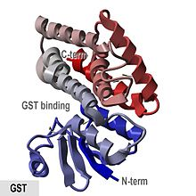
GST
Glutathione S-Transeferase
Enzym med antioxidantisk verkan, dvs motverkar de skadliga effekterna av oxidativ stress
Kodas av ett antal olika gener i olika familjer, t.ex. de vi tittat på (GSTP1, GSTT1 och GSTCD)
Bild fr Wikipedia

Slide 20
Delprojekt 2: Frågeställningar
Är långtidsexponering för trafikrelaterade luftföroreningar associerat med (ökad) risk för akut hjärtinfarkt (AMI) och hypertoni?
Är genetisk variation i GSTP1, GSTT1 och GSTCD associerat med risk för AMI och hypertension?
Modifierar dessa genetiska varianter associationen mellan långtidsexponering för trafikrelaterade luftföroreningar och de två fenotyperna?

Slide 21
Trafikrelaterade luftföroreningar - exponeringsdata
NO₂ och NO_{x} anv. ofta som markörer för luftföroreningar i form av avgaser
NO_{x} har mätts på en plats (väderstationen på Femmans tak)
Studieindividernas hemadresser vid tidpunkten för inklusion i studien har konverterats till koordinater
Årsmedelvärden för NO_{x} på dessa koordinater har beräknats med hjälp av de uppmätta värdena och en GIS (Geographical Information System)-modell – Miljökontoret i Göteborgs kommun
NO₂ beräknat från NO_{x} mha lokal empirisk formel
Intergene upprättades 2001-2004, pga tillgång till data hos Miljökontoret har vi årsmedelvärden för 2006 & 2007, där 2007 använts i första hand eftersom det geografiska området är större för detta år

Slide 22
Databehandling
INTERGENE: 192 AMI-fall, 3614 kontroller
Kombinera med exponeringsdata (NO₂ och NO_{X})
Individer som saknar exponeringsdata utesluts
Kombinera med genotypsdata (7 SNPar i GSTP1, en SNP som fångar null-genotypen av GSTT1 och en SNP i GSTCD)
Individer som saknar mer än 25% av genotypdata utesluts
Återstår 1429 individer: 119 AMI-fall och 1310 kontroller

Slide 23
Resultat – luftföroreningsexponering
Indicator of air pollution exposure |  |  | Effect per 10µg/m³ increase of annual mean *
 |  | AMI |  |  |  |  | Hypertension
 |  | OR | 95% CI | p-value |  |  | OR | 95% CI | p-value
NO₂ |  | 1.69 | 1.00-2.87 | 0.05 |  |  | 0.81 | 0.57-1.14 | 0.22
NOx |  | 1.38 | 0.98-1.95 | 0.06 |  |  | 0.90 | 0.72-1.13 | 0.35
* Adjusted for gender, age, age squared and residential area
AMI: acute myocardial infarction, OR: odds ratio, CI: confidence interval

Slide 24
Resultat – GST-gener
 |  | Genetic | Effect estimates and precision*
Gene: SNP | Outcome | model | OR | 95% CI | p-value
GSTP1: rs596603 | AMI | (TT + GT) | 0.77 | 0.51-1.16 | 0.21
 |  | vs. GG
GSTP1: rs1871042 | Hypertension | (TT + TC) | 0.66 | 0.50-0.87 | <0.01
 |  | vs. CC
GSTP1: rs749174 | Hypertension | (AA + AG) | 0.66 | 0.50-0.88 | <0.01
 |  | vs. GG
GSTP1: rs762803 | Hypertension | (AA + CA) | 0.66 | 0.49-0.89 | <0.01
 |  | vs. CC
GSTCD: rs10516526 | AMI | (GG + AG) | 0.65 | 0.32-1.28 | 0.21
 |  | vs. AA
 | Hypertension | (GG + AG) | 0.88 | 0.57-1.36 | 0.55
 |  | vs. AA
GSTT1: rs2266637 | AMI | Null vs. | 0.65 | 0.33-1.27 | 0.20
 |  | Non-null
 | Hypertension | Null vs. | 0.88 | 0.59-1.33 | 0.55
 |  | Non-null
*Adjusted for age, age squared, BMI and gender, ^Percent of non-missing, AMI: acute myocardial infarction, OR: odds ratio, CI: confidence interval.

Slide 25
Resultat – interaktion
 |  |  | Markers for long-term air pollution exposure, effects per 10µg/m³ increase of annual mean *
 |  |  | NO₂ |  |  | NOx
Gene: SNP | Outcome | Genotype | OR | 95% CI | p-value | OR | 95% CI | p-value
GSTP1: rs596603 | AMI | GG | 1.40 | 0.73-2.68 | 0.31 | 1.24 | 0.81-1.90 | 0.32
 |  | GT + TT | 1.92 | 1.01-3.67 | 0.05 | 1.49 | 0.96-2.31 | 0.08
GSTP1: rs1871042 | Hypertension | CC | 0.85 | 0.55-1.33 | 0.48 | 0.95 | 0.72-1.27 | 0.73
 |  | TC + TT | 0.74 | 0.47-1.17 | 0.20 | 0.84 | 0.62-1.15 | 0.29
GSTP1: rs749174 | Hypertension | GG | 0.87 | 0.56-1.34 | 0.20 | 0.96 | 0.72-1.27 | 0.77
 |  | AG + AA | 0.75 | 0.48-1.17 | 0.60 | 0.84 | 0.63-1.14 | 0.27
GSTP1: rs762803 | Hypertension | CC | 0.75 | 0.46-1.22 | 0.25 | 0.87 | 0.63-1.20 | 0.40
 |  | CA + AA | 0.90 | 0.59-1.36 | 0.61
 |  |  |  |  |  | 0.98 | 0.74-1.30 | 0.86
GSTT1: rs2266637 | AMI | Null | 1.29 | 0.31-5.33 | 0.73 | 1.23 | 0.44-3.43 | 0.70
 |  | Non-null | 1.93 | 1.09-3.41 | 0.02
 |  |  |  |  |  | 1.51 | 1.04-2.20 | 0.03
 | Hypertension | Null | 0.76 | 0.35-1.66 | 0.49 | 0.92 | 0.54-1.56 | 0.76
 |  | Non-null | 0.85 | 0.57-1.26 | 0.41 | 0.94 | 0.73-1.22 | 0.65
GSTCD: rs10516526 | AMI | AA | 1.86 | 1.07-3.24 | 0.03 | 1.48 | 1.03-2.13 | 0.04
 |  | AG + GG | 0.87 | 0.24-3.19 | 0.83 | 0.89 | 0.35-2.30 | 0.81
 | Hypertension | AA | 0.85 | 0.58-1.26 | 0.43 | 0.95 | 0.74-1.22 | 0.67
 |  | AG + GG | 0.91 | 0.45-1.86 | 0.80 | 0.97 | 0.59-1.60 | 0.91
* Adjusted for age, age squared, gender, BMI and residential area OR: odds ratio; CI: confidence interval, AMI: acute myocardial infarction
AMI-risk utan genotypstratifiering: 1.69 resp 1.38

Slide 26
Diskussion
Associationen mellan luftföroreningsexponering och AMI är konsistent med tidigare forskning
G-allelen i GSTCD rs10516526 ej tidigare rapporterad i samband med kardiovaskulär sjd, dock som gynnsam för lungfunktion; tycks vara gynnsam för både lungfunktion och kardiovaskulär sjukdom
Studiens power skulle kunna ökas om luftföroreningsdata kunde tas fram för ett större geografiskt område
Justering för bostadsområde medför risk för att tappa exponeringskontrast, dock fångar justeringen potentiell confounding av geografisk selektionsbias och till viss del SES. Slutligen har vi fått ett signifikant samband mellan exponering och AMI
Slutsats
Exponering för trafikrelaterade luftföroreningar medför en ökad risk för AMI
Effekten av exponering för trafikrelaterade luftföroreningar är olika i olika genotypstrata för varianter i GSTP1, GSTT1 och GSTCD men interaktionen är inte statistiskt signifikant

Slide 27
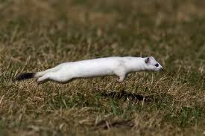
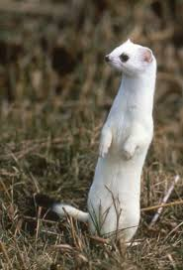
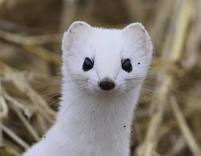
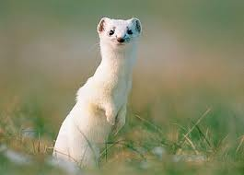
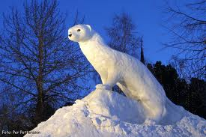
Epidemiologi: statistiker & läkare
?

Slide 28
Hur bygger man en modell?
Statistisk signifikans (prediktor)
Påverkar estimatet av intresse
Är en erkänd riskfaktor/brukar inkluderas

Slide 29
Hur många kovariater kan/ska/bör man ha?
Fall-per-frihetsgrad-principen
5? 15?
Bonferroni-korrektion?
Ska man korrigera för multiple testing? När?
„Biologisk underliggande rational“
Hur?

Slide 30
Hur beräknar man interaktion?
Interaktionsterm (statistisk interaktion)
Synergi-index (Rothman, biologisk interaktion)
Stratifierad effekt („epidemiologisk modell“)

Slide 31
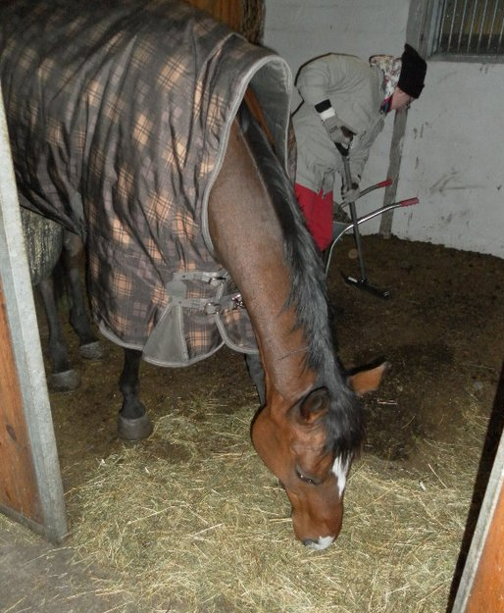
Tack!

